Slide 1
浅谈Flutter架构设计
KiritoCheng

Slide 2
学习步骤
Flutter
定义
Flutter
语法（Dart）
Flutter
构建

Slide 3
Flutter?
哲学三问
What is Flutter?
Where in History?
Why use Flutter?

Slide 4
What is Flutter?
Flutter 是 Google 的 UI 工具包，用于从单个代码库为移动、Web、桌面和嵌入式设备构建漂亮的、本机编译的应用程序。

Slide 5
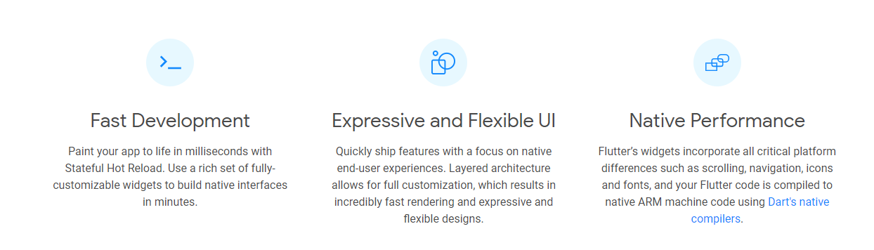
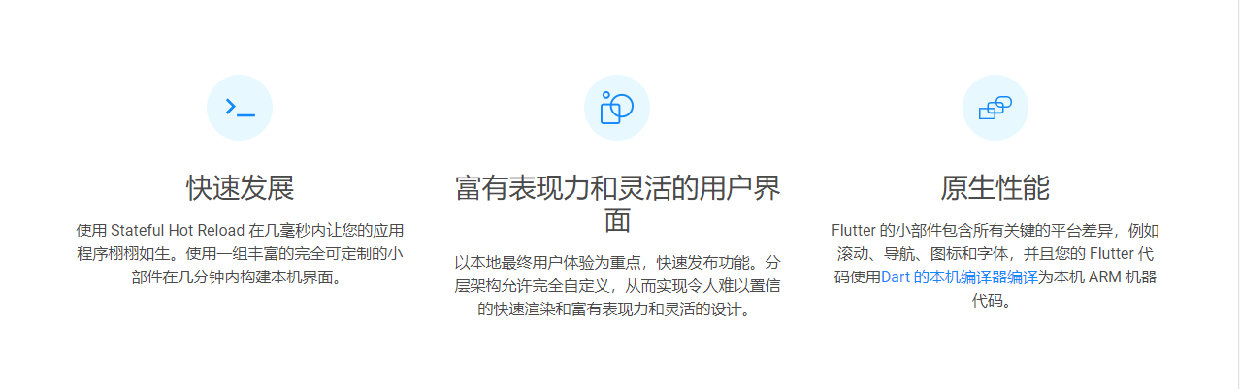
Flutter官方解释

Slide 6
Where in History?
1. 移动互联网的重要性
在移动互联网的浪潮下，导致针对 iOS 和 Android 这两个平台分别开发。
Web、Mac 或 Windows的扩展性？
跨平台概念的引出。

Slide 7
跨平台时代
Web 容器时代
1
泛 Web 容器时代
2
自绘引擎时代
采用的是原生应用内嵌浏览器控件 WebView 的方式进行 HTML5 页面渲染。
Cordova(PhoneGap)、Ionic。
把浏览器控件的三大过程进行裁剪，采用原生自带的UI实现代替核心的渲染引擎。
ReactNative ， Weex
自带渲染引擎，客户端仅提供一块画布即可获得从业务逻辑到功能呈现的多端高度一致的渲染体验。
Flutter

Slide 8
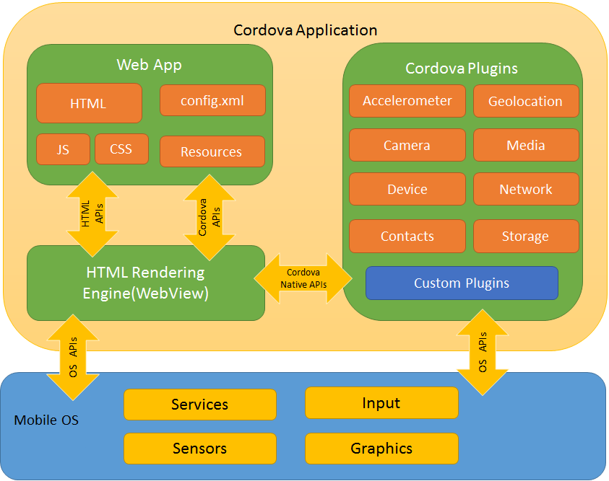
原生应用内嵌(Cordova)
一个完整 HTML5 页面的展示要经历浏览器控件的加载、解析和渲染三大过程。

Slide 9
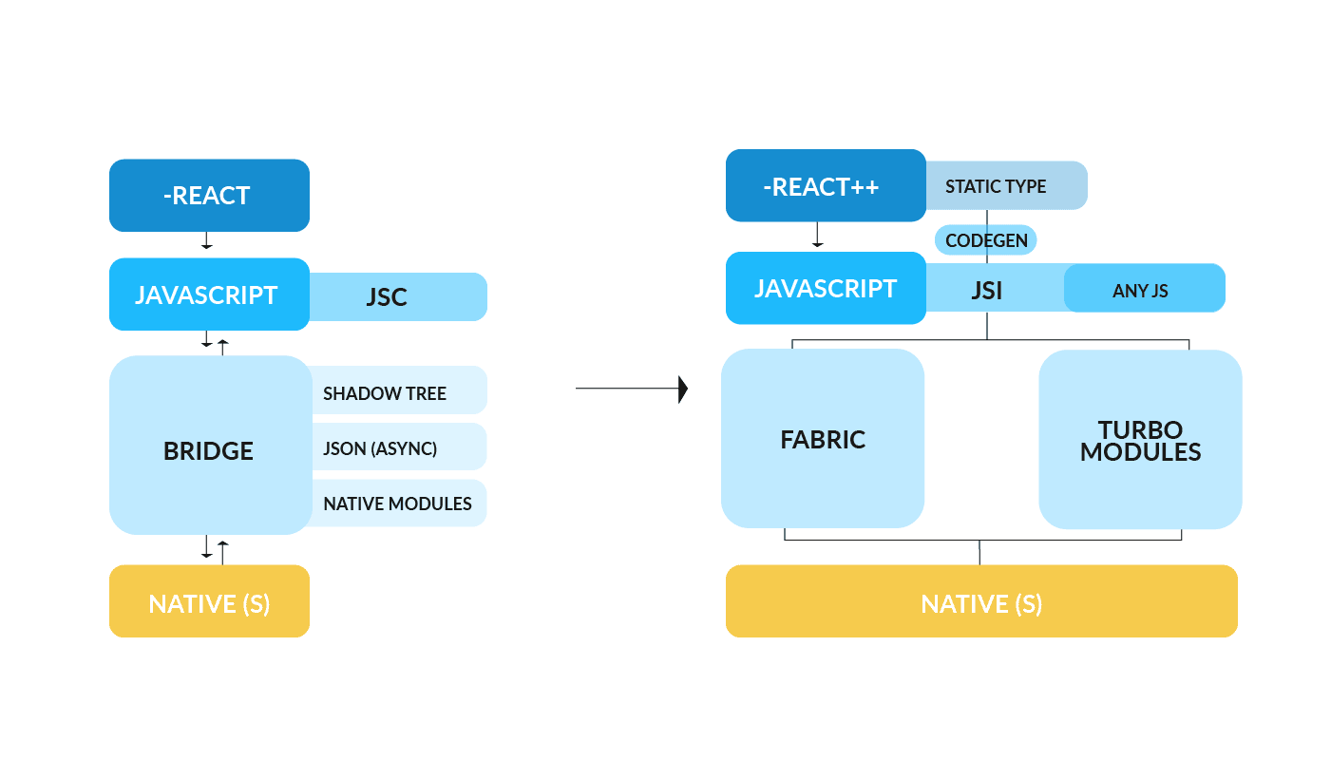
泛容器（ReactNative）
React Native 新架构包括三个关键部分：JSI 、TurboModules 和 Fabric。
JSI 全称是 JavaScript Interface，代替的是原来的 Bridge。通过 JS 调用 C++，C ++ 调用 Java/OC 的方式，实现了 JS 和 Java/OC 之间的相互操作的。
TurboModules 是新架构 API 部分的代号，调用底层api。
Fabric 是新架构 UI 渲染部分的代号，底层 。

Slide 10
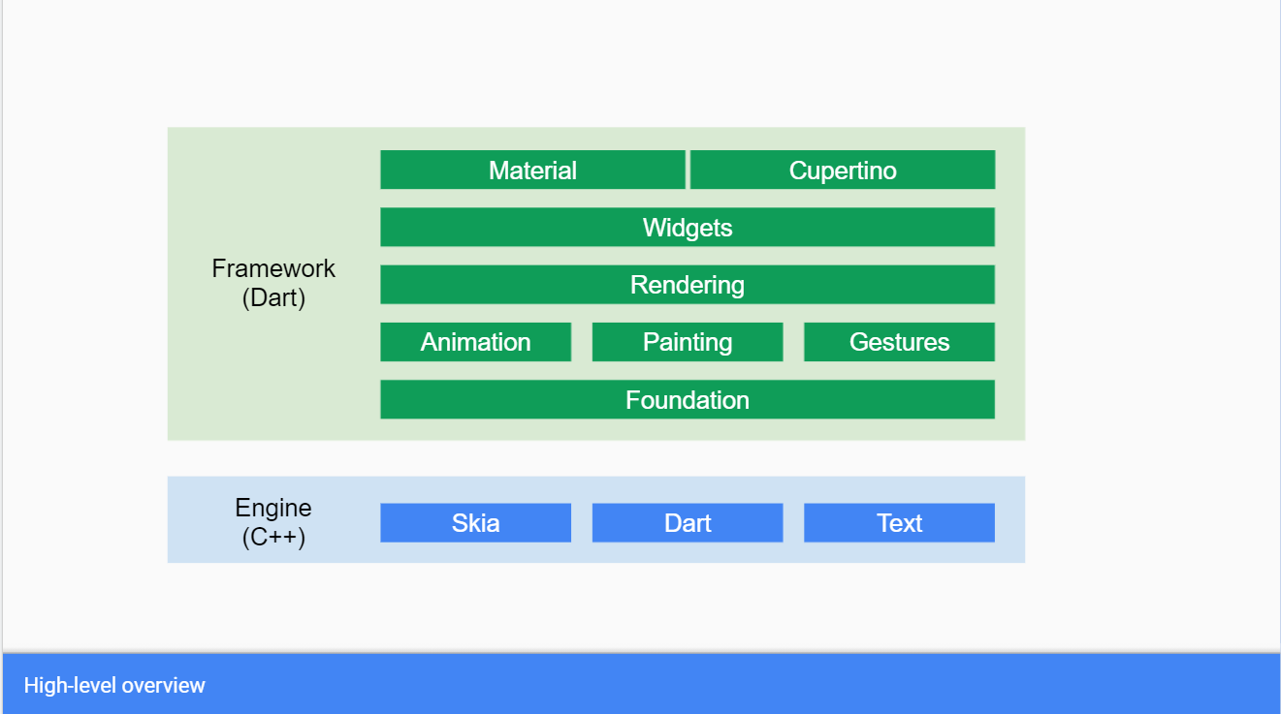
自绘引擎（ Flutter）
渲染引擎依靠跨平台的 Skia 图形库来实现，Skia 引擎会将使用 Dart 构建的抽象的视图结构数据加工成 GPU 数据，交由 OpenGL 最终提供给 GPU 渲染，至此完成渲染闭环，因此可以在最大程度上保证一款应用在不同平台、不同设备上的体验一致性

Slide 11
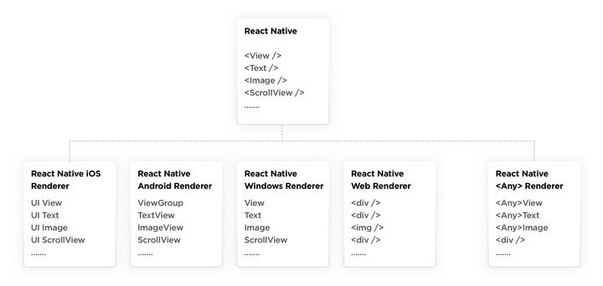
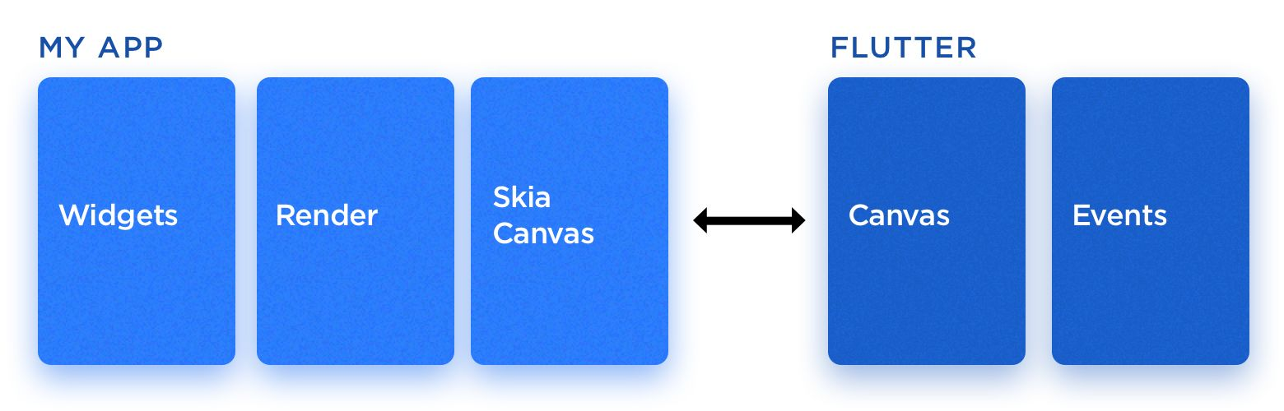
渲染与rn对比图
1. UI渲染方面

Slide 12
Why use Flutter?
1. 当前时代下，跨平台开发最好的选择。
跨平台使用相同的UI和业务逻辑
减少开发所需的时间
快速迭代上线
更接近原生的性能表现
自定义复杂动画
更方便调用原生api
未来的可拓展性，维护性

Slide 13
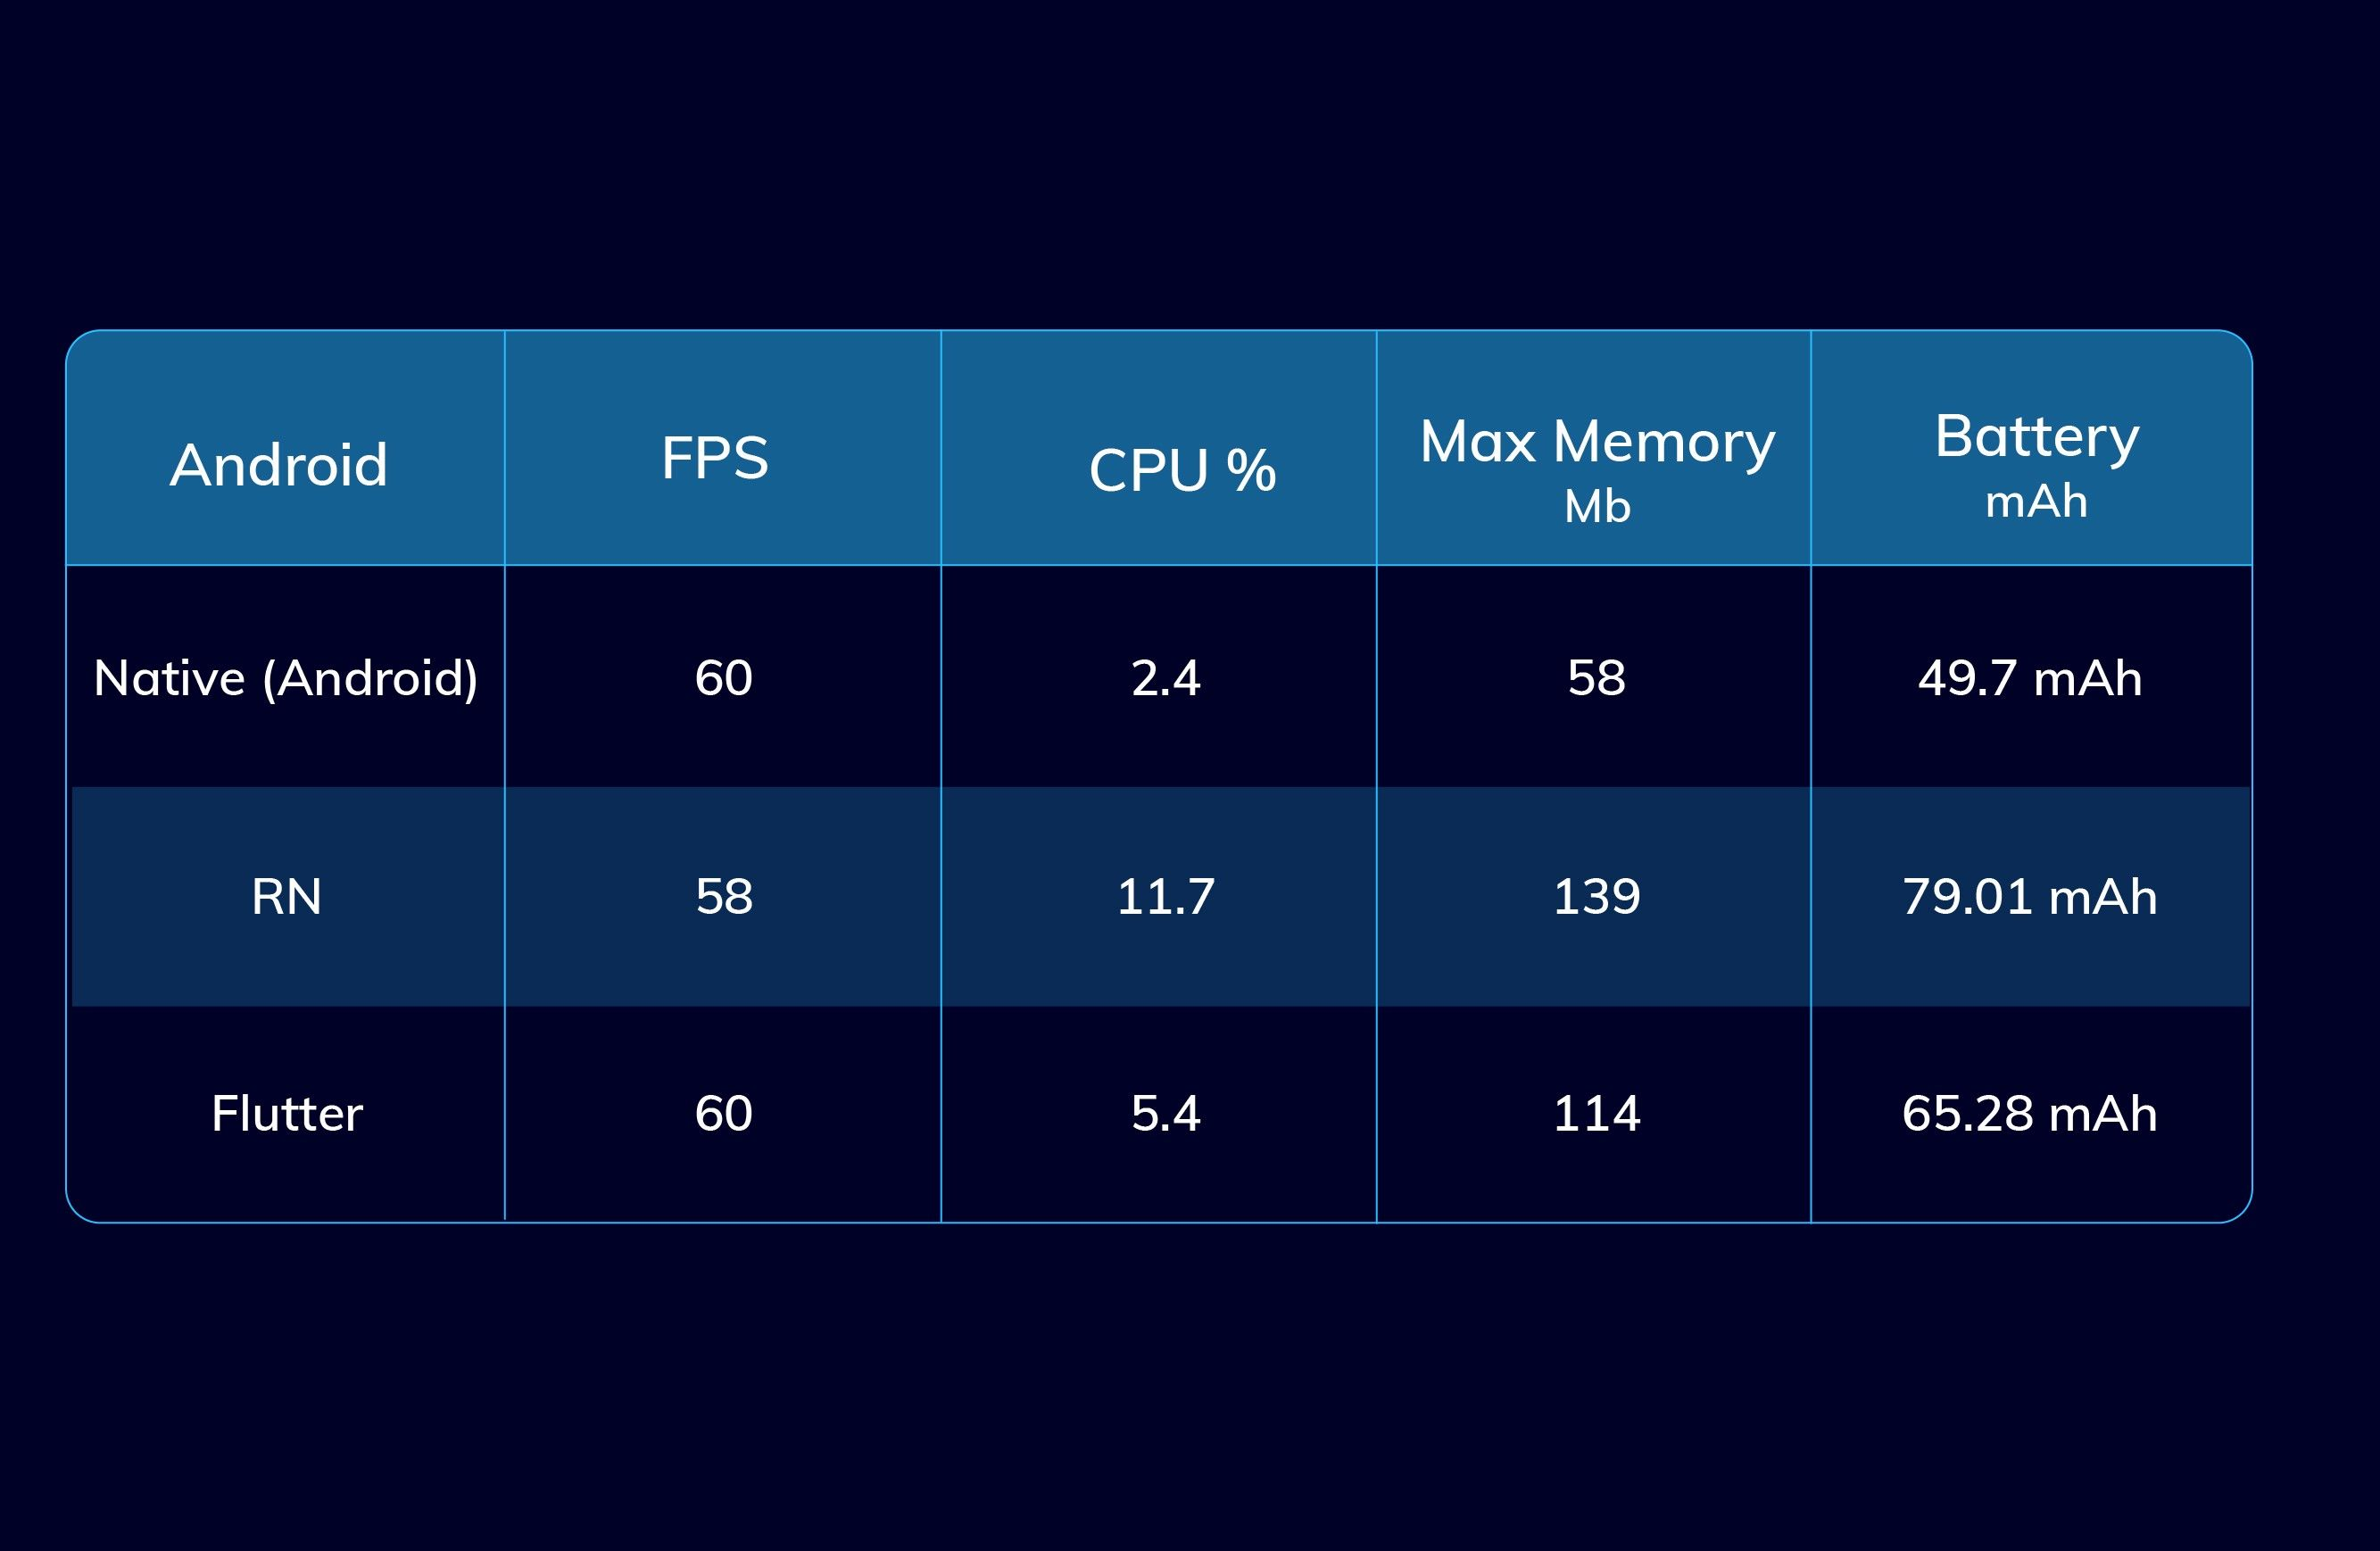
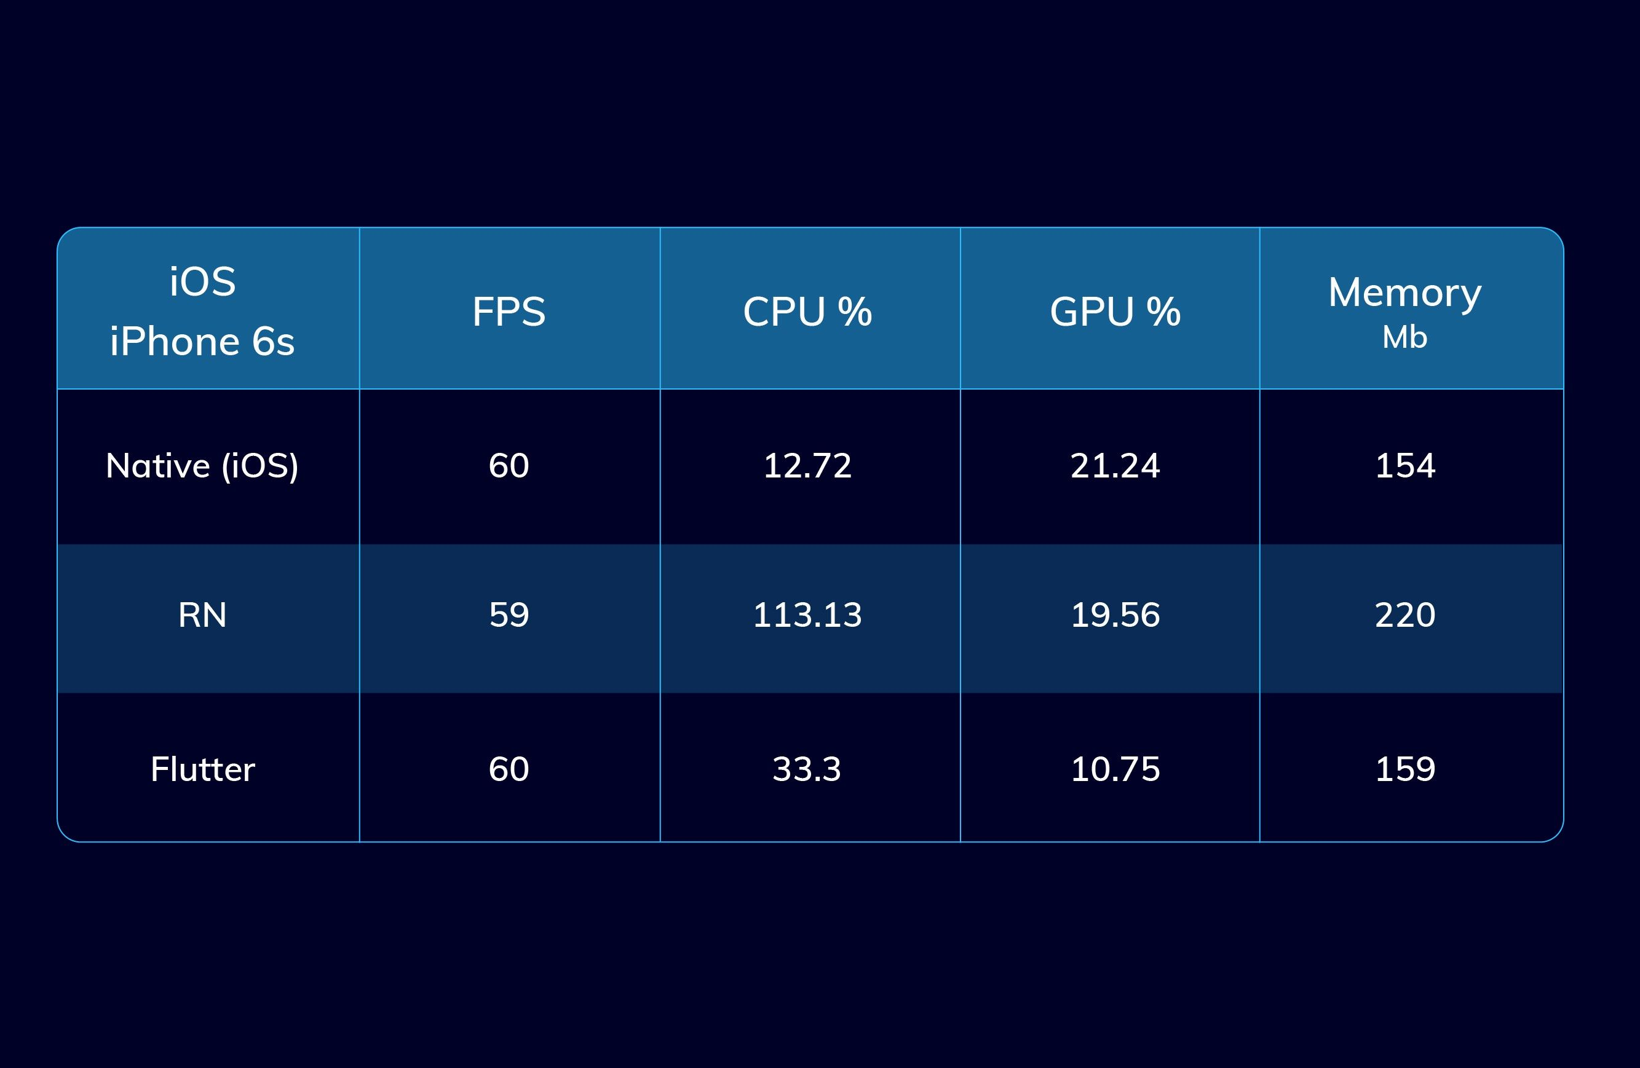

补充图
2. 性能方面

Slide 14
缺点
1. “假”跨平台，脱离不开原生，需要一定原生开发能力。
2. 版本向下兼容性问题兼容性问题问题😰，改造量大，sdk版本不一带来的混乱。
3. 适配问题
4. Dart含有学习成本。
5. Dart语言可读性差，对代码质量和管理要求较高。
6. Widge选择性太多，虽然丰富，但是混乱，类型难以推断。

Slide 15
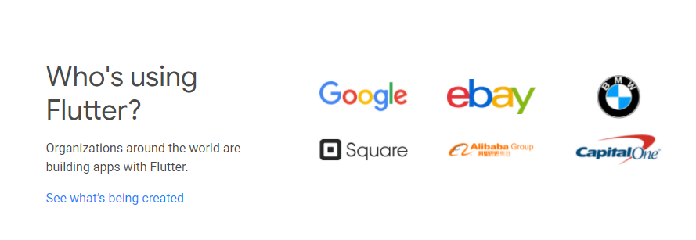



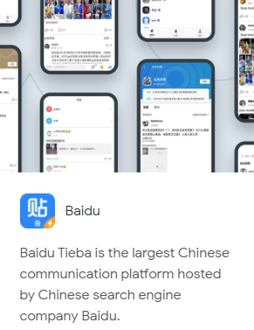

Slide 16
Flutter为什么火？
思考：JS为什么火？你认为JS最重要的东西是什么？
DOM？AJAX？JQuery？
React？Vue? Angular?ES6等语法的引进
利用bootStrap, antd等UI框架写炫酷的页面
Electron开发客户端应用？
利用Kao, express开发服务端？
Node与V8引擎的诞生。
Skia 引擎的诞生。

Slide 17
Dart

Slide 18
Dart 基本语法
变量和内建类型
函数
运算符
控制流程语句，异常处理
异步处理
类的泛型

Slide 19


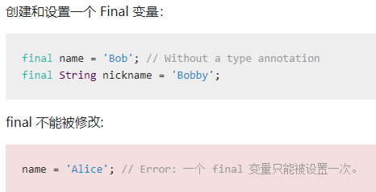
变量
1. 声明变量
虽然 Dart 代码是类型安全的，但是由于支持类型推断，大多数变量是不需要显式指定类型的。
2. Final 和 Const
final只是被定义，而没有被使用到, 那么这个变量一直没有被初始化 (可以理解为'懒加载');
而const修饰的变量, 一经定义就会在编译期间对其进行初始化
Const 关键字不仅可以用于声明常量变量。 还可以用来创建常量值，以及声明创建常量值的构造函数。 final name = const ‘Bob’;

Slide 20
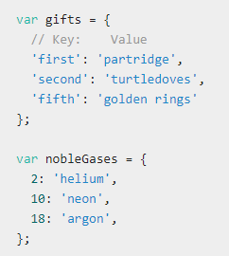
内建类型
Map
int,double (Number)
String
bool
List (也是我们JS里的 Array)
Map
Set
Rune (用于在字符串中表示 Unicode 字符)
Dynamic（推断类型，类似于我们TS里的any）
Symbol（表示 Dart 程序中声明的运算符或者标识符）
Set

Slide 21
函数
1. Main函数
任何应用都必须有一个顶级 main() 函数，作为应用服务的入口。 main() 函数返回值为空，参数为一个可选的 List<String> 。
2. 可选参数
参数放到 [ ] 中来标记该参数是可选。

Slide 22
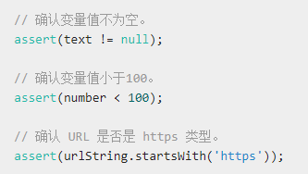
运算符，控制流程语句，异常处理
与我们所熟悉的js并无差异，运算符和控制流程语句基本一致，异常处理是异步的情况也可通过try catch进行捕获。
assert(断言)
如果 assert 语句中的布尔条件为 false ， 那么正常的程序执行流程会被中断。

Slide 23
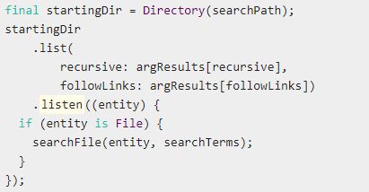

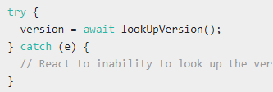
异步处理
使用Future对象，利用async 和 await。（理解为我们JS中的Promise）
使用Stream对象的listen监听。
使用 try， catch， 和 finally 来处理代码中使用 await 导致的错误。

Slide 24

类的泛型
在类型安全上通常需要泛型支持 ，它的好处是：
1. 保证代码的正常运行。
2. 减少重复的代码。

Slide 25
Dart核心概念
1. 任何保存在变量中的都是一个 对象 ， 并且所有的对象都是对应一个 类 的实例。 无论是数字，函数和 null 都是对象。所有对象继承自 Object 类，面向对象编程。
2. 尽管 Dart 是强类型的，但是 Dart 可以推断类型，所以类型注释是可选的。
3. Dart 支持泛型，如 List <int> （整数列表）或 List <dynamic> （任何类型的对象列表）。
Dart 支持把顶级函数， 同样的函数绑定在类或对象上（例如main函数 ）， 以及支持函数内创建函数 （ 嵌套 或 局部函数 ） 。
Dart 支持顶级 变量 ， 同样变量绑定在类或对象上（静态变量和实例变量）。 实例变量有时称为字段或属性。
Dart 没有关键字 “public” ， “protected” 和 “private” 。 如果标识符以下划线（_）开头，则它相对于库是私有的。
Dart 工具提示两种类型问题：警告_和_错误。 警告只是表明代码可能无法正常工作，但不会阻止程序的执行。 错误可能是编译时错误或者运行时错误。 编译时错误会阻止代码的执行; 运行时错误会导致代码在执行过程中引发 [异常]

Slide 26
浅谈Flutter架构设计（下）
Kirito

Slide 27
学习步骤
Flutter
定义
Flutter
语法（Dart）
Flutter
构建

Slide 28
回顾
Flutter是一个支持热加载，跨平台，拥有丰富UI组件，使用Dart (面向对象，语法基本与ts一致) 语言的库。
底层通过跨平台Skia(c++)渲染引擎，将视图结构数据加工成GPU数据，交给OpenGL，最终提供给GPU进行渲染。

Slide 29
扩展-RN新框架原理补充

Slide 30
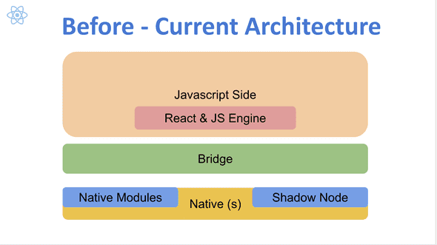
扩展-RN新框架原理（桥接）

Slide 31
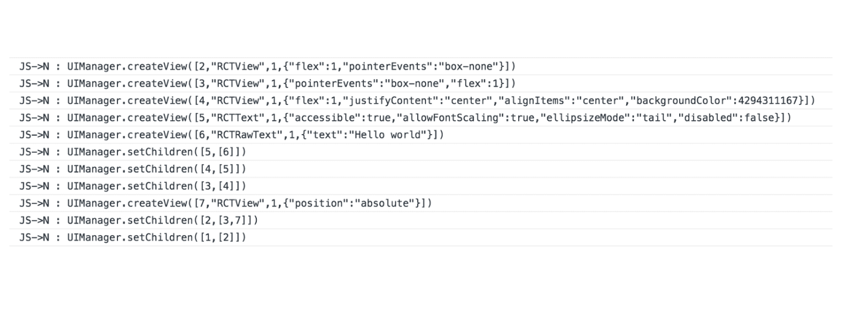
扩展-RN新框架原理（桥接）
用户点击App的图标
Native层的UIManager线程：加载所有的Native库和Native组件比如 Text、Button、Image等
告诉Js线程，Native部分准备好了，Js侧开始加载main.bundle.js，这里面包含了所有的js和react逻辑以及组件。
Js侧通过Bridge发送一条JSON消息到Native侧，告诉Native怎么创建UI。所有经过Bridge的通信都是异步的，并且是打包发送的。这是为了避免阻塞UI。
Shadow线程（ 在Native层的一个组件树，可以帮助监听App内的UI变化，有点像ReactJS里的虚拟Dom和Dom之间的关系。 ）最先拿到消息，然后创建UI树
然后，它使用Yoga布局引擎（用来计算layout，是Facebook写的一个C引擎，用来把基于Flexbox的布局转换到Native的布局系统）去获取所有基于flex样式的布局，并且转化成Native的布局，宽、高、间距等。
现在UIManager执行一些操作并且展示UI。

Slide 32
扩展-RN新框架原理（桥接）
弊端：
有两个不同的领域：JS和Native，他们彼此之间并不能真正互相感知，并且也不能共享相同的内存。
它们之间的通信是基于Bridge的异步通信。但是这也意味着，并不能保证数据100%并及时地到达另一侧。
传输大数据非常慢，因为内存不能共享，所有在js和native之间传输的数据都是一次新的复制。
无法同步更新UI。比方说有个FlatList，当我滑动的时候会加载大量的数据。在某些边界场景，当有用户界面交互，但数据还没有返回，屏幕可能会发生闪烁。

Slide 33
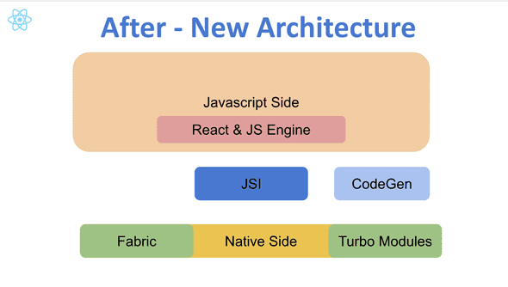
扩展-RN新框架原理（Fabric）
组件的新名字叫Turbo Modules。作用是相同的，但是实现和行为会不同。第一，他们是懒加载的（只有当App需要的时候加载），而现在是在启动时全部加载。另外，他们也是通过JSI导出的，所以JS可以拿到这些组件的引用，并且在React Natvie JS里使用他们。
为了让JS和Native能够互相感知。将不再需要通过Bridge传输序列化JSON。将允许Native对象被导出成Js对象，反过来也可以。两侧也会导出可以被同步调用的API。实际上，架构的其他部分都是基于这个之上的。
为了让JS侧成为两端通信时的唯一可信来源。它可以让开发者创建JS的静态类，以便Native端（Fabric和Turbo Modules）可以识别它们，并且避免每次都校验数据。
UIManager的新名称，将负责Native端渲染。和当前的Bridge不同的是，它可以通过JSI导出自己的Native函数，在JS层可以直接使用这些函数引用，反过来，Native层也可以直接调用JS层。这带来更好更高效的性能和数据传输。

Slide 34
扩展-RN新框架原理（Fabric）
用户点击App的图标
Fabric加载Native侧（没有Native组件）
然后通知JS线程Native侧准备好了，JS侧会加载所有的main.bundle.js，里面包含了所有的js和react逻辑+组件
JS通过一个Native函数的引用（JSI API导出的）调用到Fabric，同时Shadow Node创建一个和以前一样的UI树。
Yogo执行布局计算，把基于Flexbox的布局转化成终端的布局。
Fabric执行操作并且显示UI。
为了完成整个流程，我们几乎做了同样的事情，但是没有了Bridge，现在我们可以有更好的性能，我们可以用同步的方式进行操作，甚至可以对UI上的同步操作进行优先级排序。启动时间也将更快，App也将更小。

Slide 35
Flutter

Slide 36
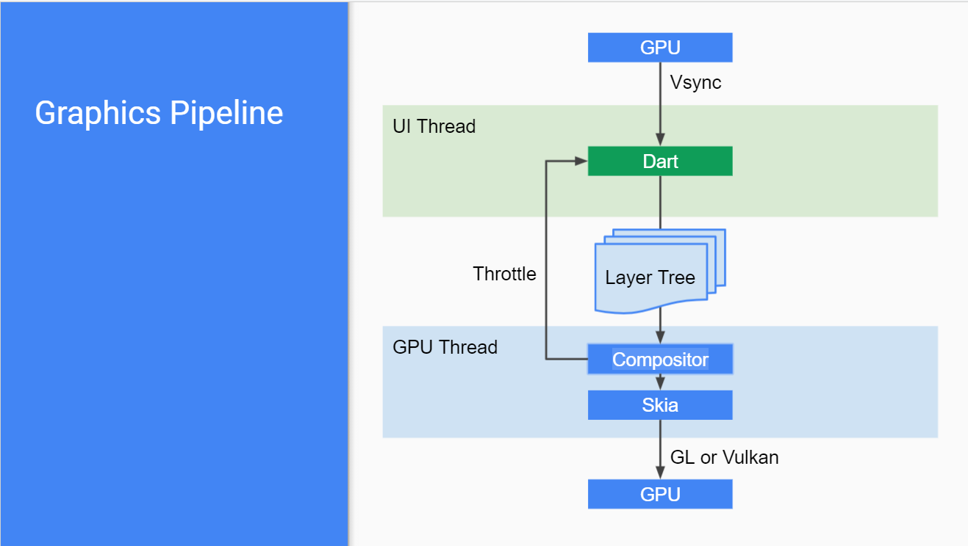
Flutter绘制原理

Slide 37
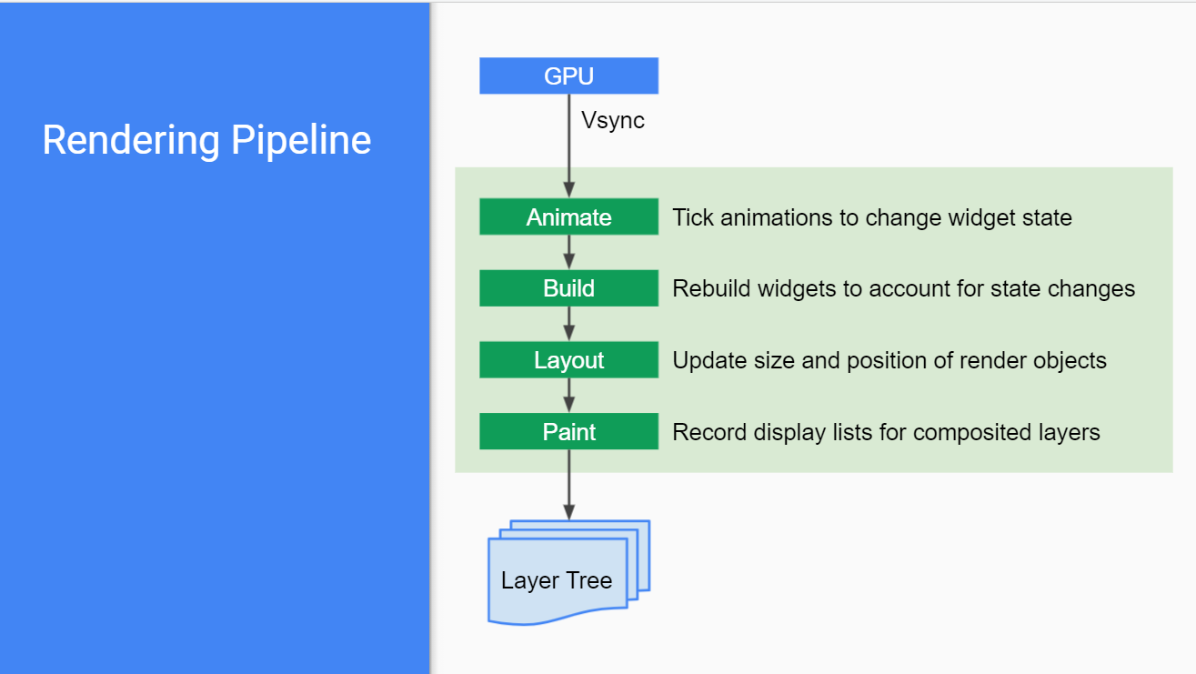
Flutter绘制原理

Slide 38
Flutter 构建
开发环境的搭建
代码结构
基底框架与生命周期
容器类组件（div）
布局类组件（flex）
滚动组件与手势事件
网络请求与异步UI更新
数据状态管理 （redux）
主题色，国际化等全局配置

Slide 39
开发环境的搭建
由于篇幅较长，请参考Demo的readme文档

Slide 40
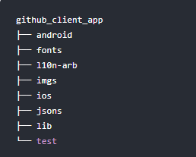
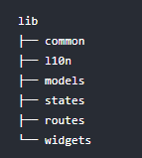
代码结构
common | 一些工具类，如通用方法类、网络接口类、保存全局变量的静态类等
l10n | 国际化相关的类都在此目录下
models | Json文件对应的Dart Model类会在此目录下
states | 保存APP中需要跨组件共享的状态类
routes | 存放所有路由页面类
widgets | APP内封装的一些Widget组件都在该目录下

Slide 41
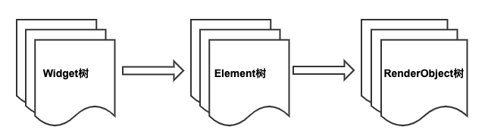
基底框架
1. 入口文件，main.dart
2. StatelessWidget 与 StatefulWidget
在Flutter中几乎所有的对象都是一个Widget。
它不仅可以表示UI元素，也可以表示一些功能性的组件。
Widget的功能是“描述一个UI元素的配置数据”，它就是说，Widget其实并不是表示最终绘制在设备屏幕上的显示元素，而它只是描述显示元素的一个配置数据。

Slide 42
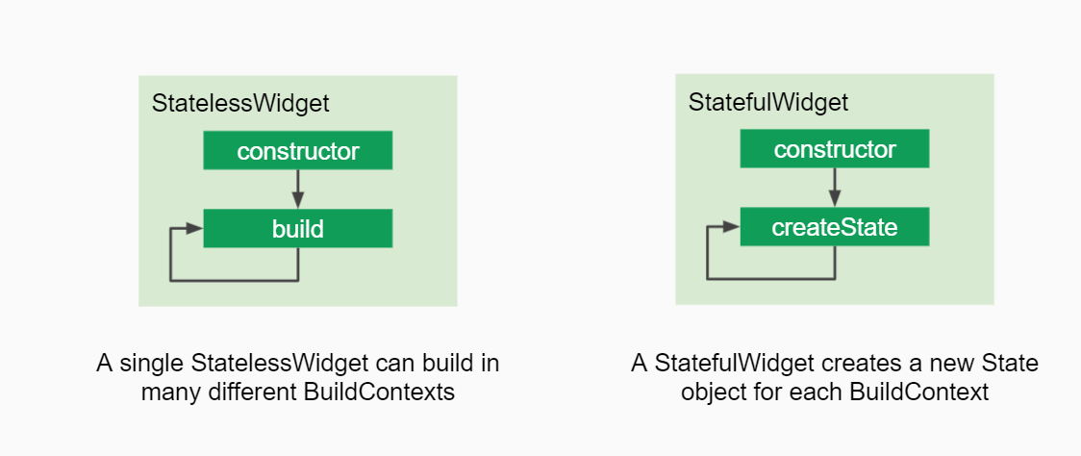
StatelessWidget 与 StatefulWidget
StatelessWidget只是继承于Widget类，
内部仅仅是重写了createElement方法
StatefulWidget继承于Widget类，
内部重写了createElement方法
内部还返回了个createState方法

Slide 43
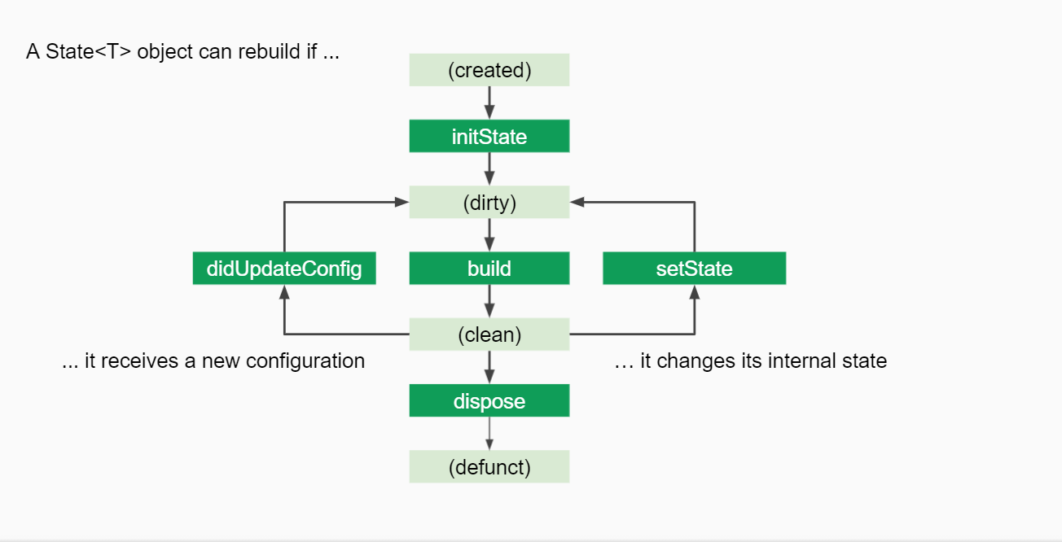
State类（生命周期）

Slide 44
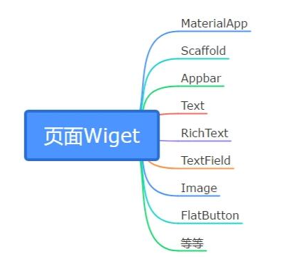
容器类组件（div）
谷歌的Materiai设计
Scaffold是一个路由页的骨架屏，可以理解为我们的< Page >
appbar
body
floatingActionButton
bottomNavigationBar （BottomAppBar）
Container
Container是一个组合类容器，它本身不对应具体的RenderObject，它是DecoratedBox、ConstrainedBox、Transform、Padding、Align等组件组合的一个多功能容器
DecoratedBox装饰器容器
ConstrainedBox尺寸限制类容器，sizeBox等

Slide 45
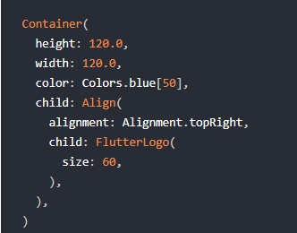
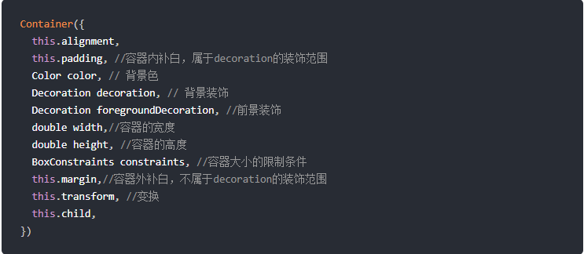

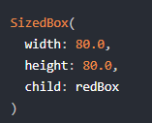
容器类组件（div）

Slide 46
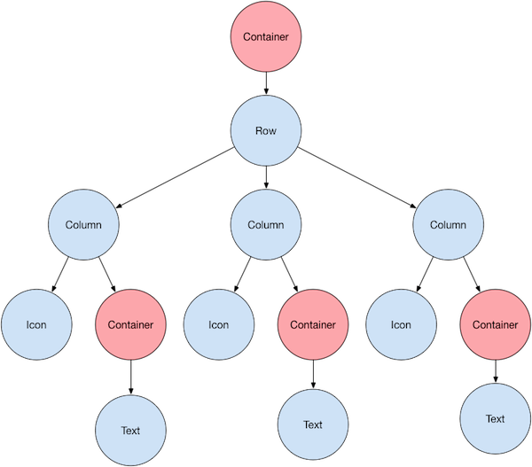
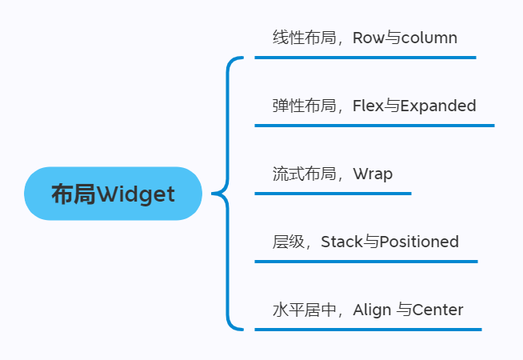
布局类组件（flex）

Slide 47
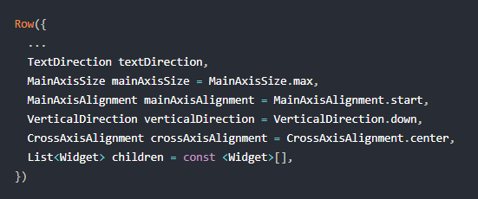
线性布局（ Row和Column ）
textDirection：表示水平方向子组件的布局顺序(是从左往右还是从右往左)
verticalDirection：表示Row纵轴（垂直）的对齐方向
mainAxisAlignment：表示子组件在Row所占用的水平空间内对齐方式
crossAxisAlignment：表示子组件在纵轴方向的对齐方式
mainAxisSize：表示Row在主轴(水平)方向占用的空间，可以理解为textDirection是mainAxisAlignment的参考系。

Slide 48
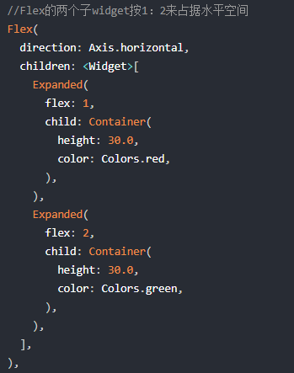

弹性布局（Flex）

Slide 49
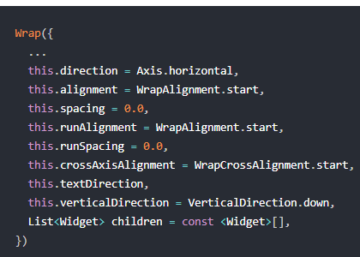
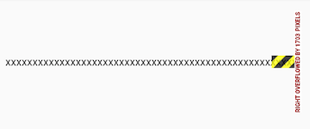
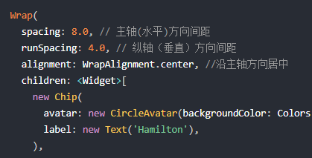
流式布局（ Wrap）
如果子widget超出屏幕范围，则会报溢出错误

Slide 50
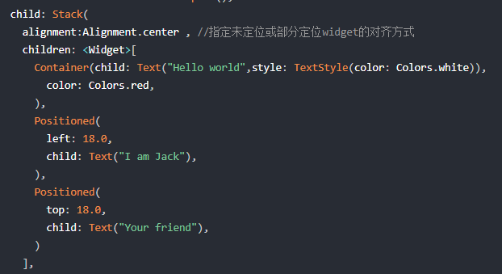
层叠布局 Stack、Positioned
Stack 相当于我们的relative
Positioned 相当于我们的absolute

Slide 51
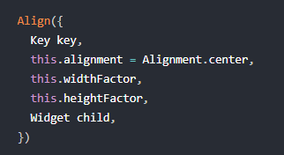
对齐与相对定位（Align）
Align可以用来设置两端对齐方式
Center 继承自Align，相比Align少了个alignment属性，相当于一个alignment写死未center的Align组件。

Slide 52
路由管理
Navigator是一个路由管理的组件，它提供了打开和退出路由页方法。Navigator通过一个栈来管理活动路由集合。通常当前屏幕显示的页面就是栈顶的路由。
1. 基本使用
调用Navigator.push导航到第二个页面。
调用Navigator.pop返回前一个页面。
关闭页面后，返回上一页获取结果。等待Navigator运行，然后会将返回值传递给Navigator.pop函数。（特殊点）

Slide 53
路由管理
2. 命名路由
3. 动态路由
对页面起名。
声明路由表。
注册路由表。
哪里需要，直接使用名字。
MaterialApp还为我们提供了一个onGenerateRoute参数，未在路由表里注册的路由，会在这里寻找。
写法参考demo。
具体参考demo。

Slide 54
Flutter 构建
开发环境的搭建
代码结构
基底框架与生命周期
容器类组件（div）
布局类组件（flex）
滚动组件与手势事件
网络请求与异步UI更新
数据状态管理 （redux）
主题色，国际化等全局配置

Slide 55
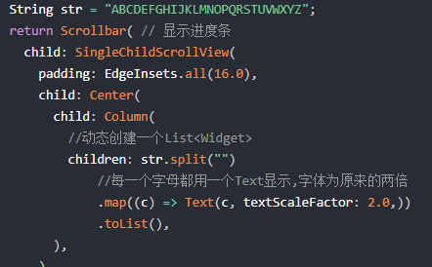
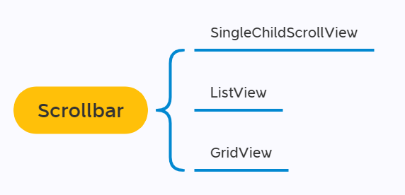
滚动组件
SingleChildScrollView只能接收一个子组件。 通常SingleChildScrollView只应在期望的内容不会超过屏幕太多时使用，这是因为SingleChildScrollView不支持基于Sliver的延迟实例化模型，所以如果预计视口可能包含超出屏幕尺寸太多的内容时，那么使用SingleChildScrollView将会非常昂贵（性能差），此时应该使用一些支持Sliver延迟加载的可滚动组件，如ListView。

Slide 56
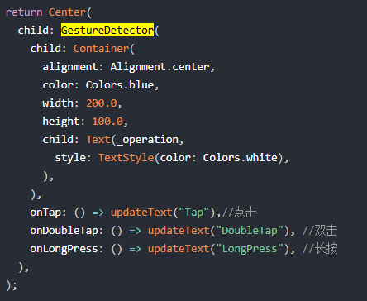
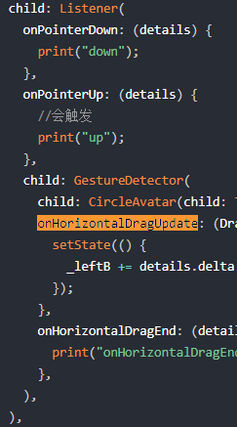
手势事件
GestureDetector是一个用于手势识别的功能性组件，我们通过它可以来识别各种手势。
手势冲突时，通过Listener监听原始指针事件

Slide 57
网络请求
1. 网络请求的手段
HttpClient（Dart原生自带）
http库（Dart2.0版本以后官方推荐的库）
Dio库
WebSockets（ web_socket_channel库）
HttpClient使用步骤
创建 client。
打开http连接，发起请求，设置请求headers、 body等一些配置信息。
等待连接请求，关闭请求。
解码响应的内容。
请求结束，关闭client。

Slide 58
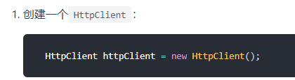
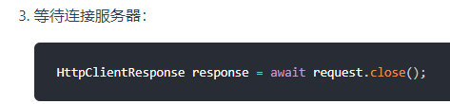
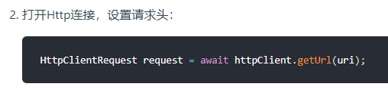
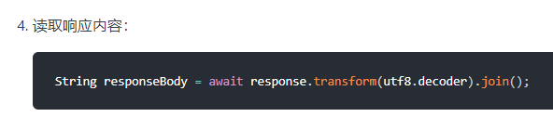
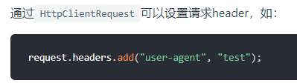
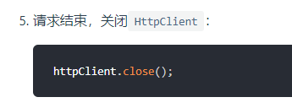
网络请求
HttpClient

Slide 59
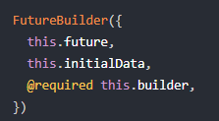

异步UI更新
很多时候我们会依赖一些异步数据来动态更新UI。当然，通过StatefulWidget我们完全可以实现上述这些功能。但由于在实际开发中依赖异步数据更新UI的这种场景非常常见，因此Flutter专门提供了FutureBuilder和StreamBuilder两个组件来快速实现这种功能。
StatefulWidget通过生命周期去更新（比如获取数据后setState）
FutureBuilder（依赖一个Future，根据所依赖的Future来动态构建自身）
StreamBuilder（接收多个异步操作的结果）

Slide 60

异步UI更新
Future 与 Stream?
Future 和 Stream 都是 Dart:async 库的核心API。
Future 相当于 Js的 promise 一样。它们是异步请求的方式。你只能拿到最后的请求状态，不管它是完成了，成功完成了，还是出现了错误。最常见于Http请求方式。
Stream 相当于 Js的 Iterator 一样。这可以被同化为一个可以随时间变化的值。通过监听流，你会得到每个新值，如果流有一个错误或完成。通常用于web-sockets事件中，比如播放音乐，视频。

Slide 61
数据状态管理 （redux）
状态管理基本是所有框架都会面对到的问题，那么我们为什么要做状态管理。
状态管理的优点有：
能有效分离 UI 层和数据处理层
帮助前端应用结构化数据
有效控制状态的变化
处理同步与异步
实现一些日志打印，热加载，时间旅行，同构应用等功能
当然，带来的缺点也会有，代码会变得更复杂，处理不好可能反而增加可读性难度。
一般的原则： 如果状态是组件私有的，则应该由组件自己管理；如果状态要跨组件共享，则该状态应该由各个组件共同的父元素来管理。

Slide 62


数据状态管理

Slide 63
数据状态管理
Provide（旧版本） Provider（新版本）
建立store仓库。
顶层注入并且初始化store仓库，连接我们的组件。
modles中建立我们对应的modle层，加入数据的监听（ notifyListeners ）。
根据数据变化，会在我们的view-model层做出监听的改变。

Slide 64

Provider MVVM构架图

Slide 65
Json Model化的概念
在实战中，后台接口往往会返回一些结构化数据，如JSON、XML等。 我们先将JSON格式的字符串利用dart:convert中内置的JSON解码器json.decode()转为Dart对象，然后进行各种操作。
后端返回Json数据
利用convert转为列表(数组)或者对象
对数据进行操作
通过json.decode() 将JSON字符串转为List/Map的方法比较简单，它没有外部依赖或其它的设置，对于小项目很方便。但当项目变大时，这种手动编写序列化逻辑可能变得难以管理且容易出错。
可以利用 json_serializable 包自动生产dart model类。

Slide 66
主题色，国际化等全局配置
利用我们上一节讲的Provide，可以实现跨组件状态共享，根据themeData的配置，就能够轻松的全局配置我们的主题色，具体参考Demo讲解。
国际化也同理，可以通过引用flutter_localizations包进行本地化配置，然后再利用数据管理Provide配置本地化的数据，实现跨组件数据，或者单个页面不同场景不同国际化配置。

Slide 67
摘要
Flutter官方系统架构图
状态管理Provider设计模式理念
Flutter官方文档
Flutter中文电子书
Dart官网 和 中文网
Dart包管理
Http封装优秀设计案例
更多….

Slide 68
谢谢
21世纪，你会编程，是一件幸运的事情。但是你只会编程，那就是一件可怕的事情。

